Slide 1



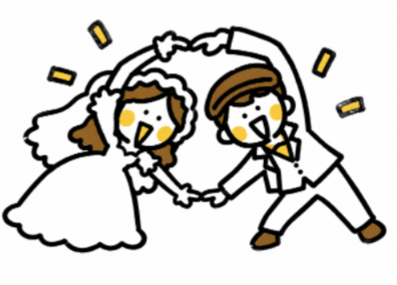


ณ สายลมแสงแดด โฮมมี่ สตูดิโอ
วันเสาร์
14
17.30 น. Cocktail Reception
(อาหาร และเครื่องดื่ม)
พฤศจิกายน
2569
18.45 น. พิธีฉลองมงคลสมรส

Slide 2
ณ สายลมแสงแดด โฮมมี่ สตูดิโอ
วันเสาร์
ถ่ายภาพร่วมกับบ่าวสาว
Heavy Cocktail Reception
พิธีฉลองมงคลสมรส
17.30 น.
14
พฤศจิกายน
2569

Slide 3
วันเสาร์
งานฉลองมงคลสมรส
14
17.30 น.
พฤศจิกายน
2569
ณ สายลมแสงแดด โฮมมี่ สตูดิโอ

